Slide 1


浩如烟海 求为可知
国家知识服务平台可知分平台介绍
——V202310版

Slide 2
目录
CONTENTS
Part One 平台介绍
Part Two 功能&使用
Part Three 用户管理
Part Four 服务运营

Slide 3


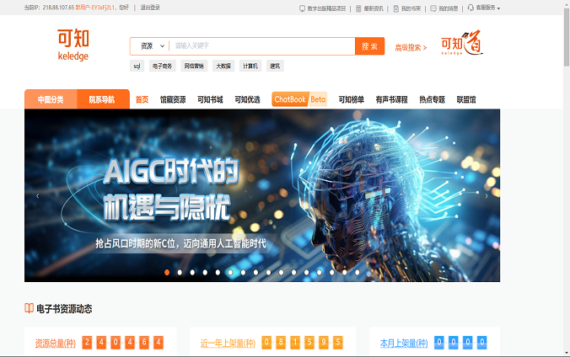
Part One 平台介绍
让内容更智能
https://www.keledge.com
国家知识服务平台可知分平台

Slide 4

平台特色
图书优质正版，阅读体验良好
资源更新不断，纸电同步接入
海量教参图书，助力学科建设
关注读者价值，全文问答检索
ChatBook问答，聚焦知识服务
平台累计上架图书50余万册
13大学科门类全覆盖
（110多个一级学科，380多个专业）

Slide 5
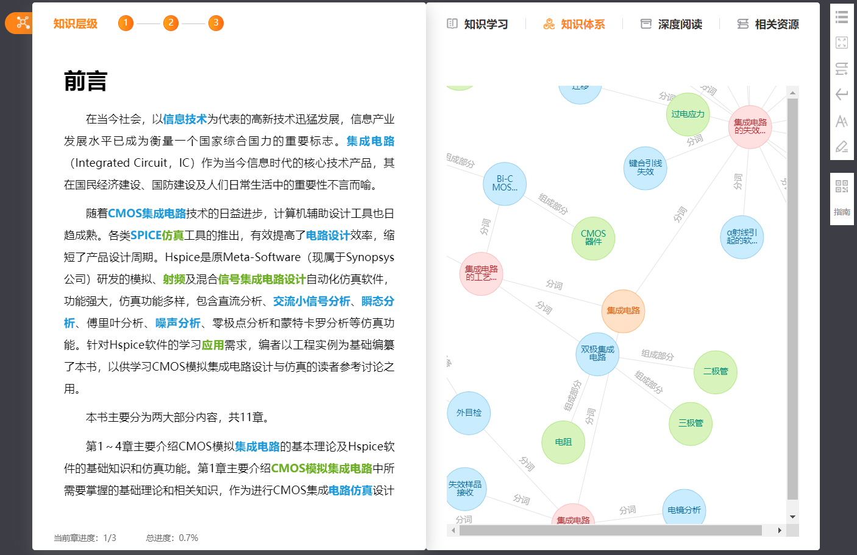
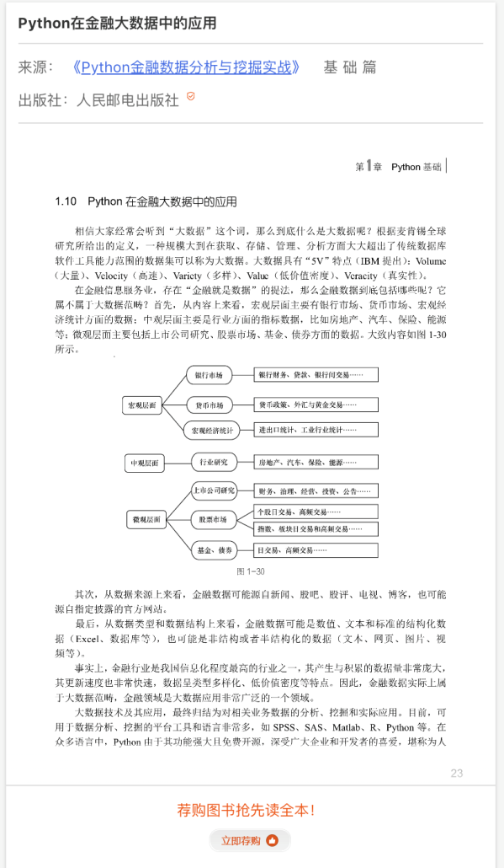
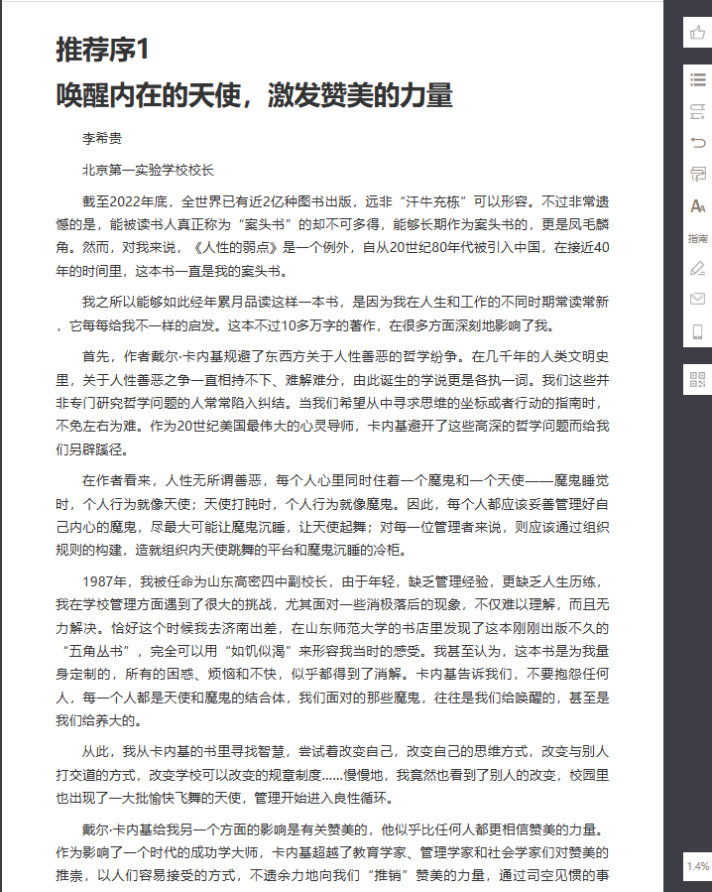
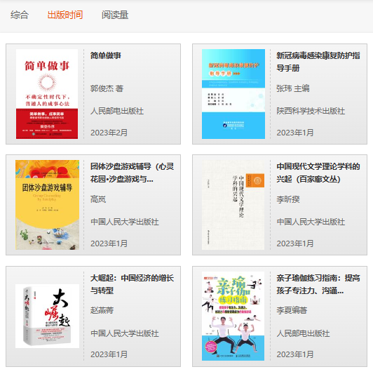
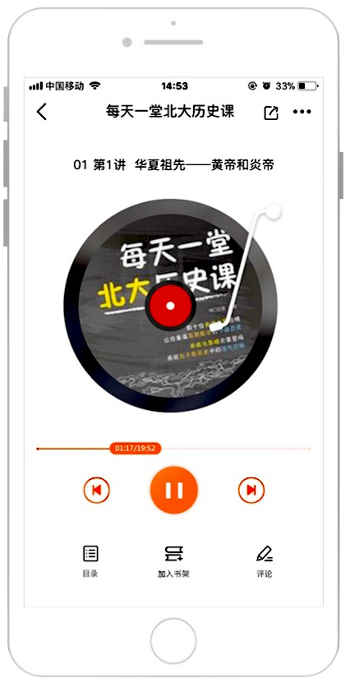
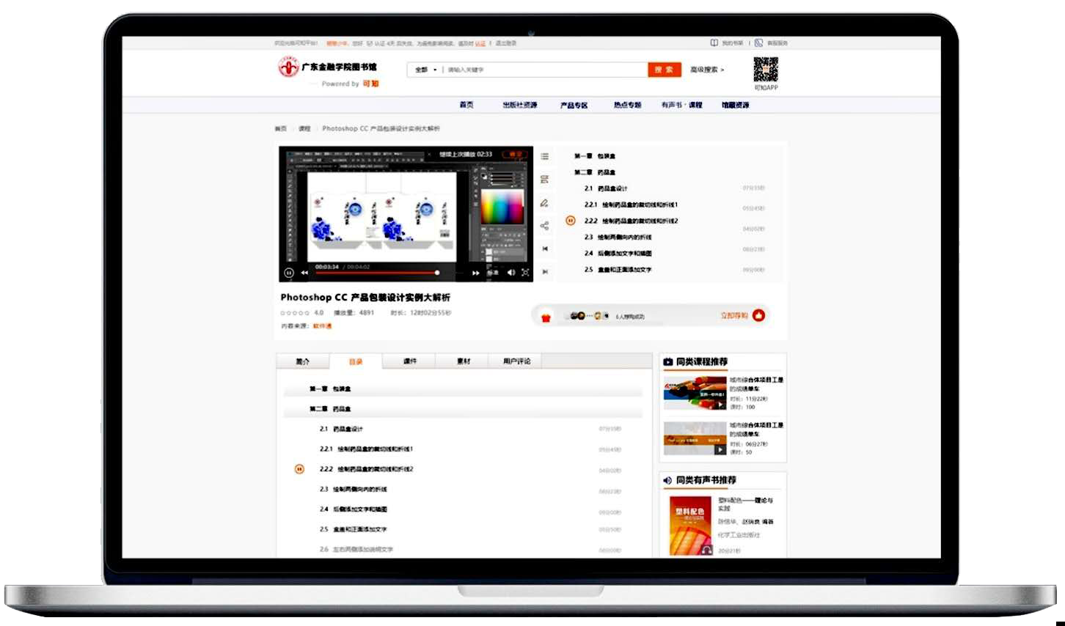
内文预览
电子书
有声书
视频课
形式丰富多样

Slide 6
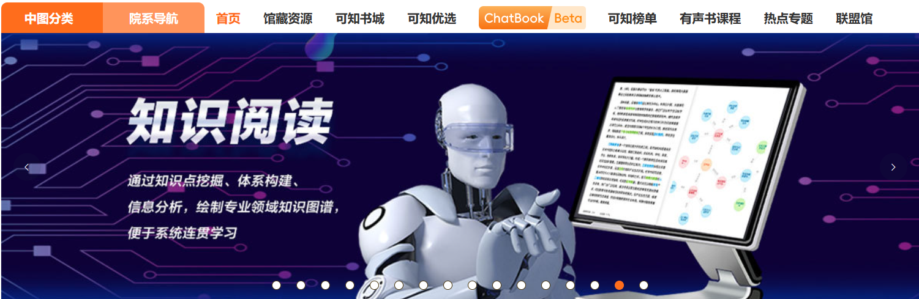
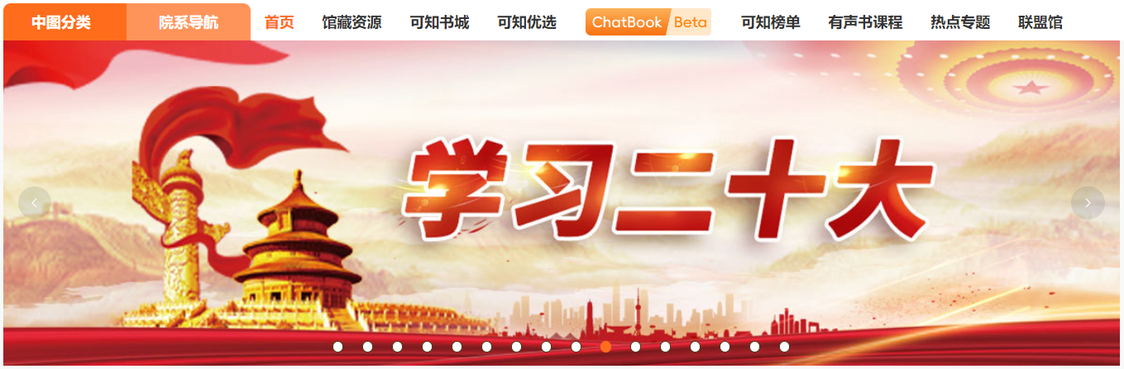
专题运营页定期更新推荐图书

Slide 7
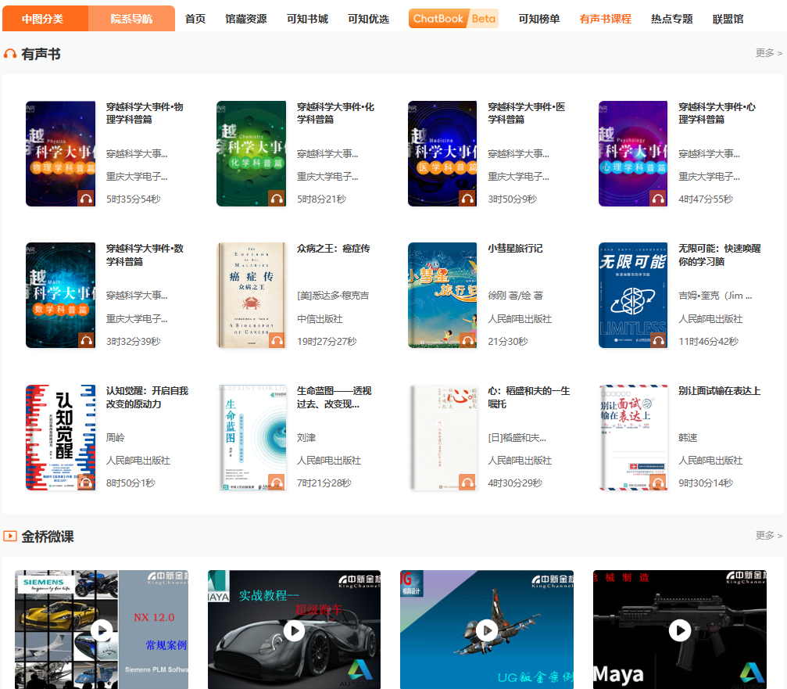
<有声书课程>可查看可知平台上所有有声书和视频课情况

Slide 8
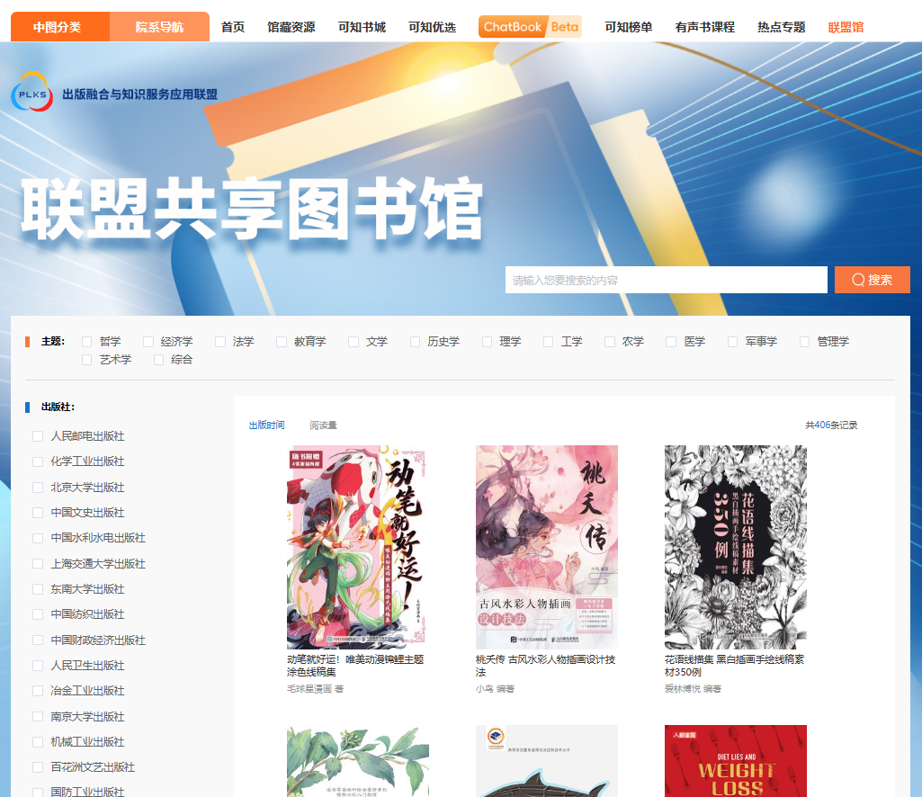
凡申请加入联盟馆的机构，无论购买与否，都能免费阅读该“联盟共享图书馆”里的全部图书
注：只有联盟馆成员才能看到<联盟馆>页面

Slide 9
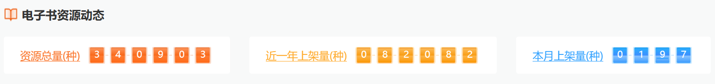
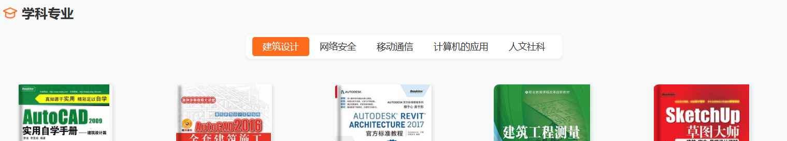
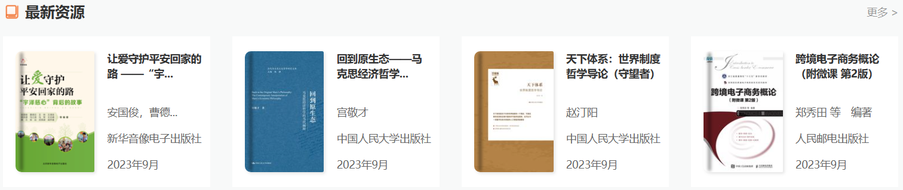
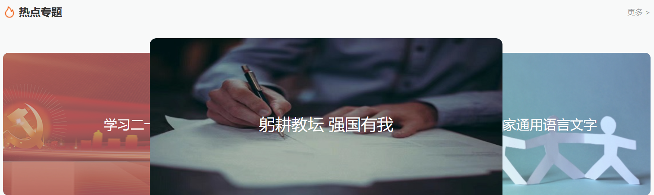
点击可直接进入【可知书城】
点击了解可知近一年及当月上架图书情况
和本校学科专业挂钩，一键搜索对应图书
纸电同步出版
  根据社会关注、热点、主题方向针对性地组织内容
可知首页查看

Slide 10
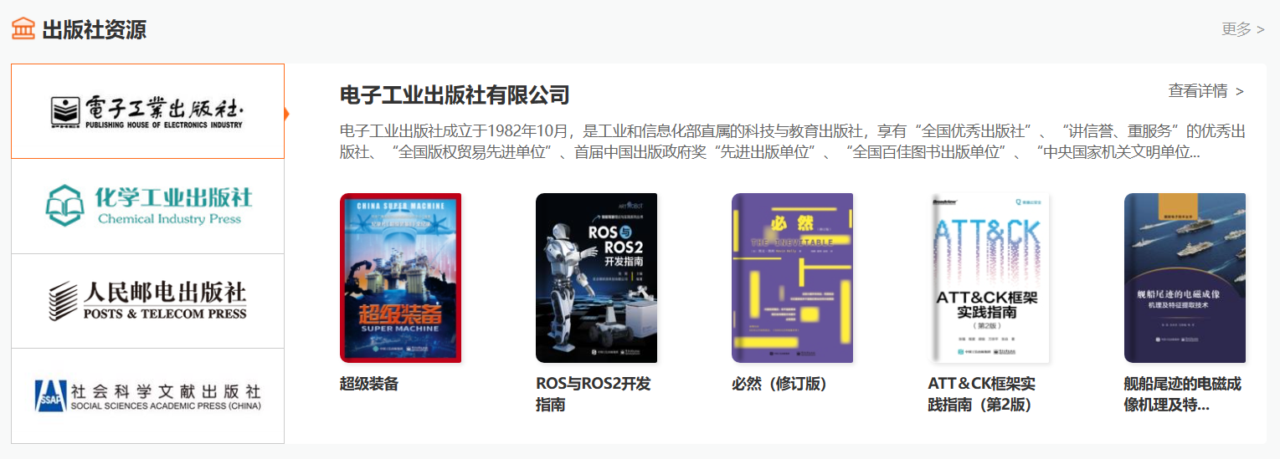
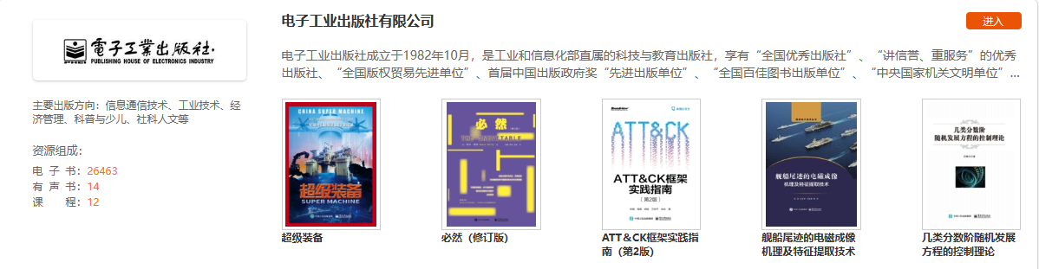
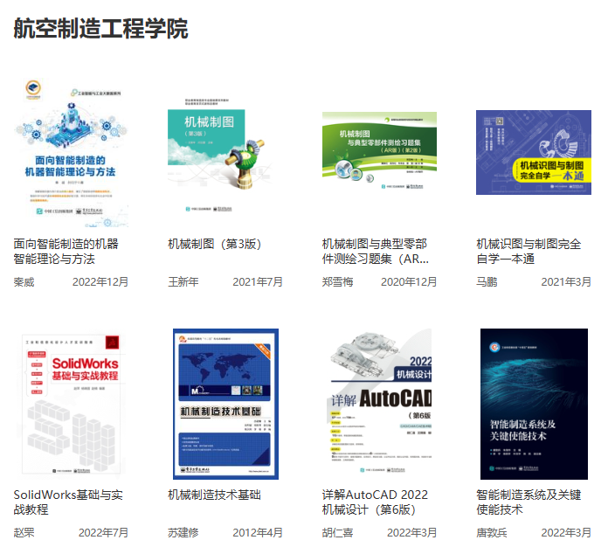
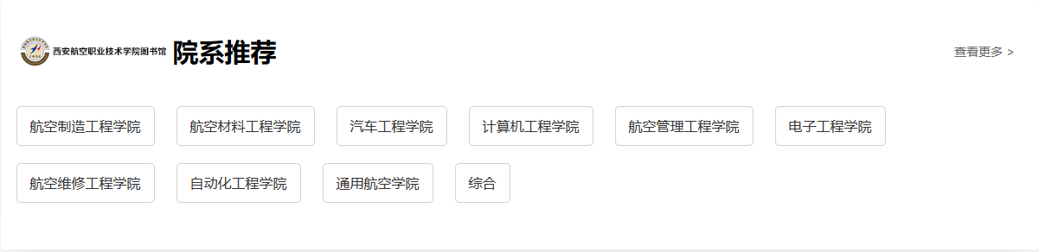
点击浏览入驻出版社图书概况
查看相关图书
每个出版社下会有根据院系推荐的图书

Slide 11
Part Two 功能&使用
1 差异化服务
2 图书检索服务
3 ChatBook智能对话服务
4 图书获取服务

Slide 12
Part Two 功能&使用
1 差异化服务
代表板块：“推荐资源”、“馆藏资源”

Slide 13
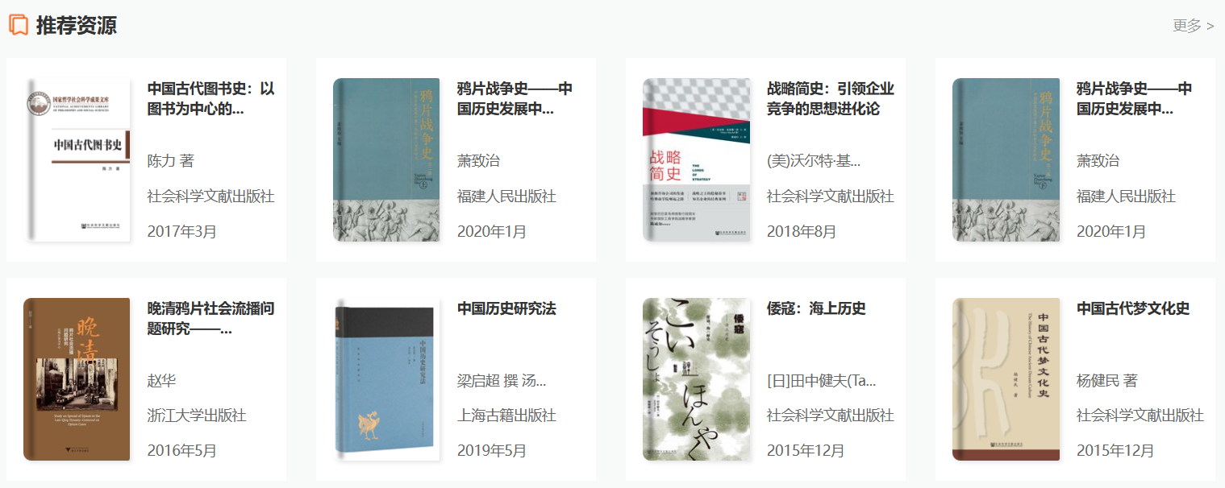
01 千人千面
  系统通过用户身份和过往阅读记录进行大数据分析，为读者个性化推荐好书，实现千人千面
可知首页：<推荐资源>

Slide 14
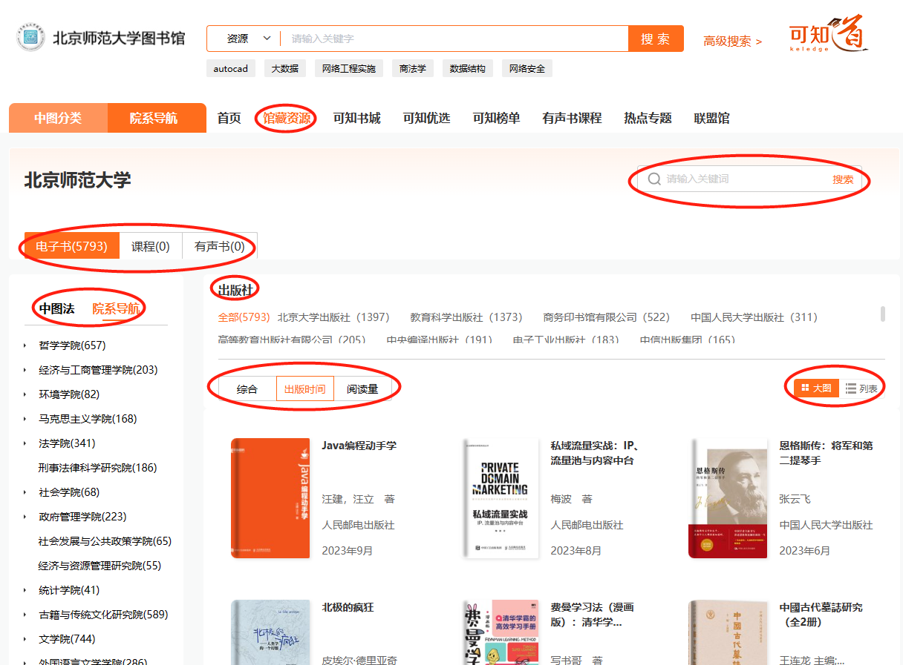
  02 千校千面
  可知平台资源与用户专业建设匹配，实现千校千面
  总馆藏资源量、各院系图书信息、阅读量一目了然，方便管理
点击【馆藏资源】下的<院系导航>即可看到和院系专业相匹配的图书详情，同时也能通过<中图法>、<出版社>两个维度进行了解
<出版时间>和<阅读量>将馆藏图书按照出版时间先后和阅读量进行排列
输入关键词快速了解本馆是否有所需图书

Slide 15
Part Two 功能&使用
2 图书检索服务
代表板块：“可知书城”、“可知优选”、“可知榜单”、“可知道”

Slide 16
快速检索
高级检索
知识检索
全文检索
立体检索
书内检索
图书全方位检索服务

Slide 17
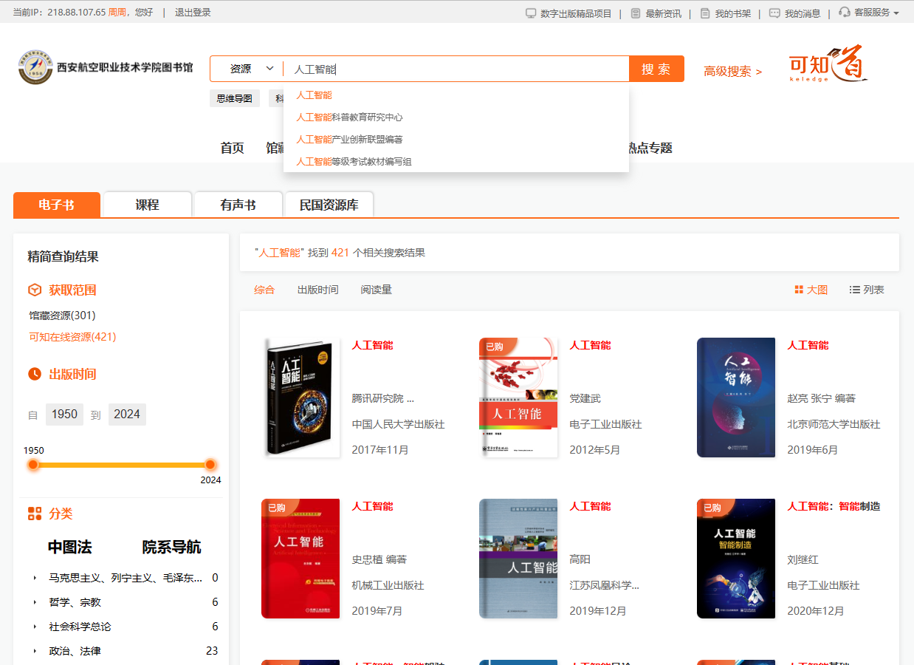

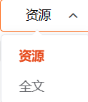
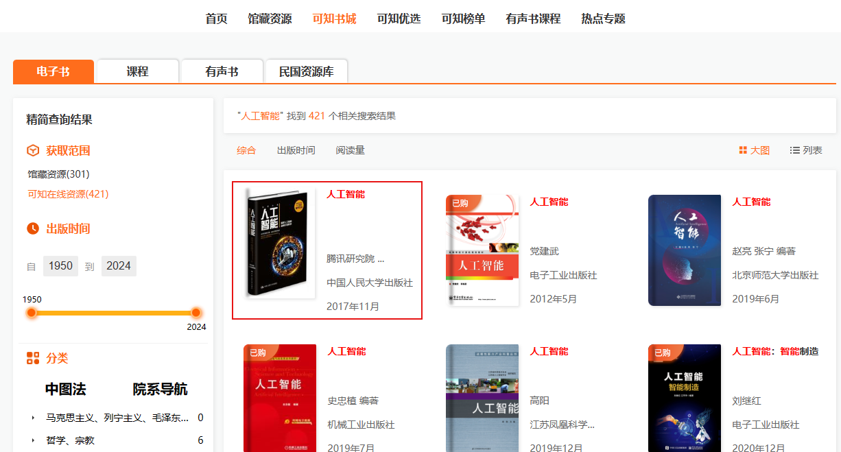
检索词
01 快速检索
适用于用户未确定检索对象，想通过某个关键词查找图书
在<搜索框>输入检索词，如内容相关词、书名、作者、出版社等，系统将快速筛选出符合条件的图书资源
检索提示
资源特指“电子书”，全文还包括“问答”、“条目”、“有声书”在内
同时了解已馆藏和未馆藏的图书情况
将同时显示在藏资源和可知总资源情况

Slide 18
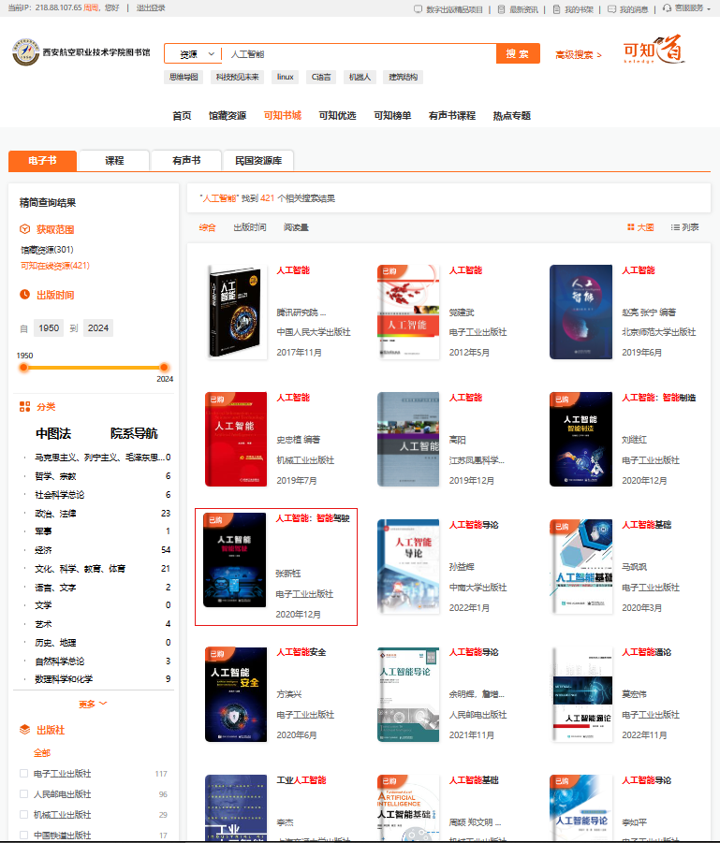
继续缩小筛选范围
<综合>是默认排序，也可以点击<出版时间>和<阅读量>进行检索，另外，图书可以按照<大图>和<列表>进行排列
点击具体年份筛选图书信息
点击中图法、院系导航以及出版社查找图书
注：
可同时设定以上筛选条件缩小查找范围
可同时选择多个出版社进行筛选

Slide 19
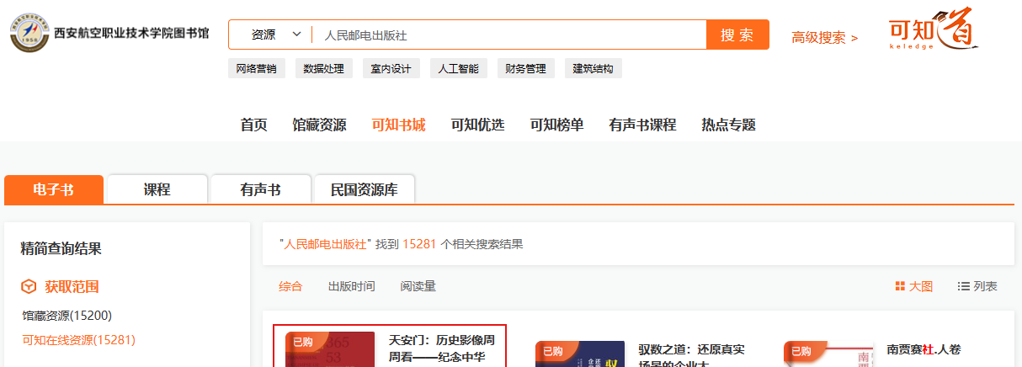
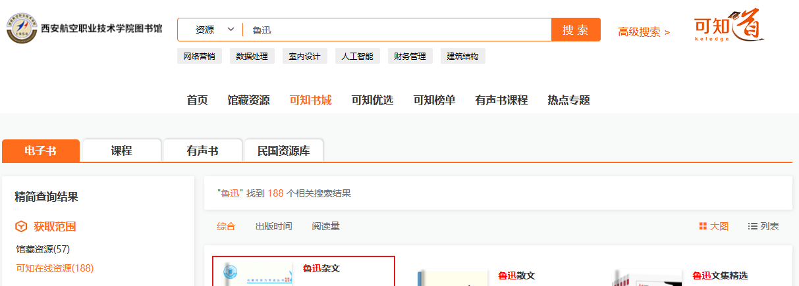
输入另外的检索词，同样能快速得出查询结果，之后再根据出版时间、中图法、学科导航筛选相应图书即可

Slide 20
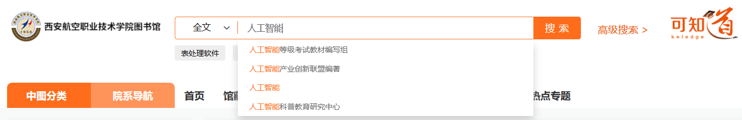
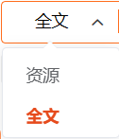
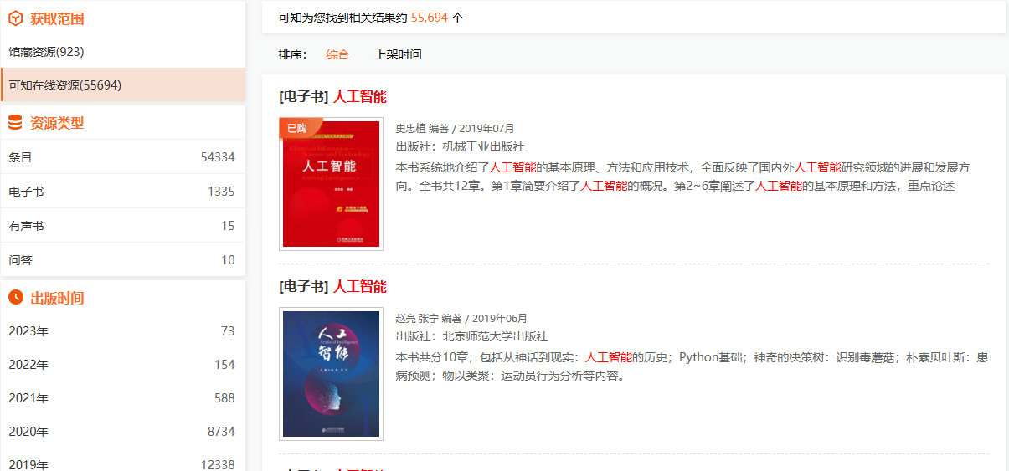
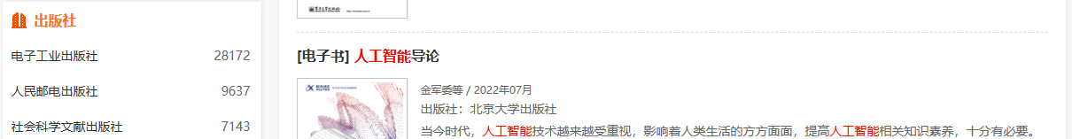
第二步
输入检索词
02 全文检索
适用于查找包括电子书、有声书、问答、条目在内的检索
第一步
点击将搜索范围扩大到“全文”
检索提示
同样在<搜索框>内输入相应检索词，系统会分别显示和内容有关的条目、电子书、有声书、问答对应搜索结果
再根据出版时间、出版社、上架时间进行次级检索

Slide 21

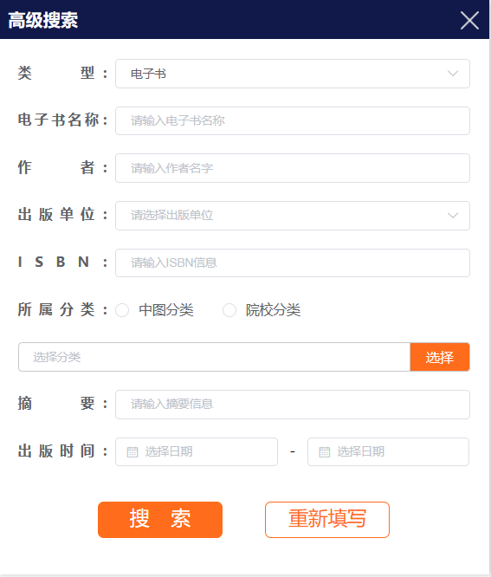
03 高级检索
适用于用户已经有明确的查找对象
点击<高级检索>，系统会弹出此框，填入图书信息，快速跳出和信息对应的图书

Slide 22
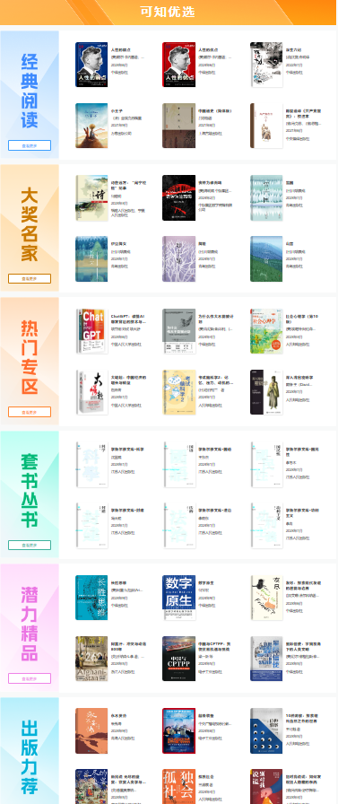
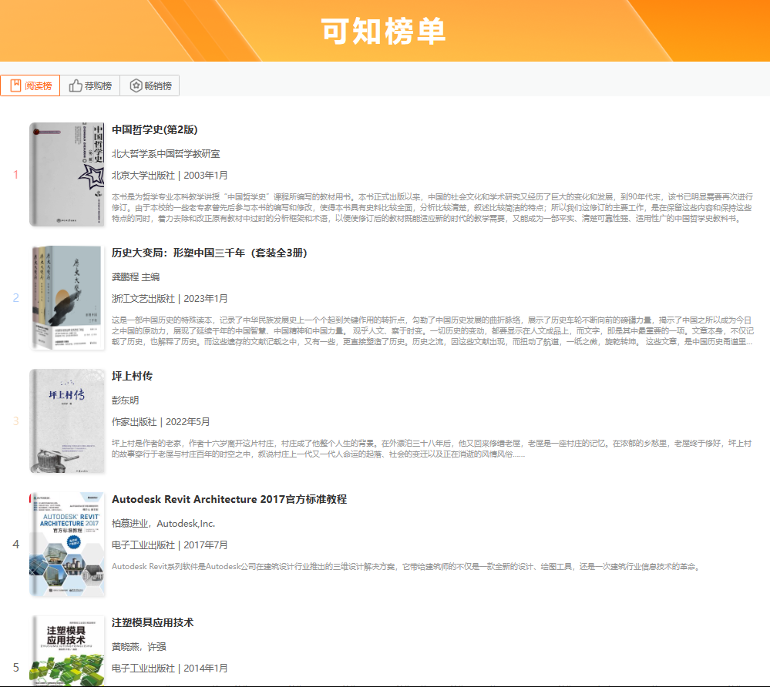
04 立体检索
适用于用户不确定要查找哪类图书

Slide 23






  <可知优选>板块主打“优中选精”，分别以经典、大奖名家、热门、套/丛书、潜力、出版力荐6个名目为分类依据，并以市场评价和图书阅读馆藏情况等作为甄选标准
  资源持续更新中...

Slide 24
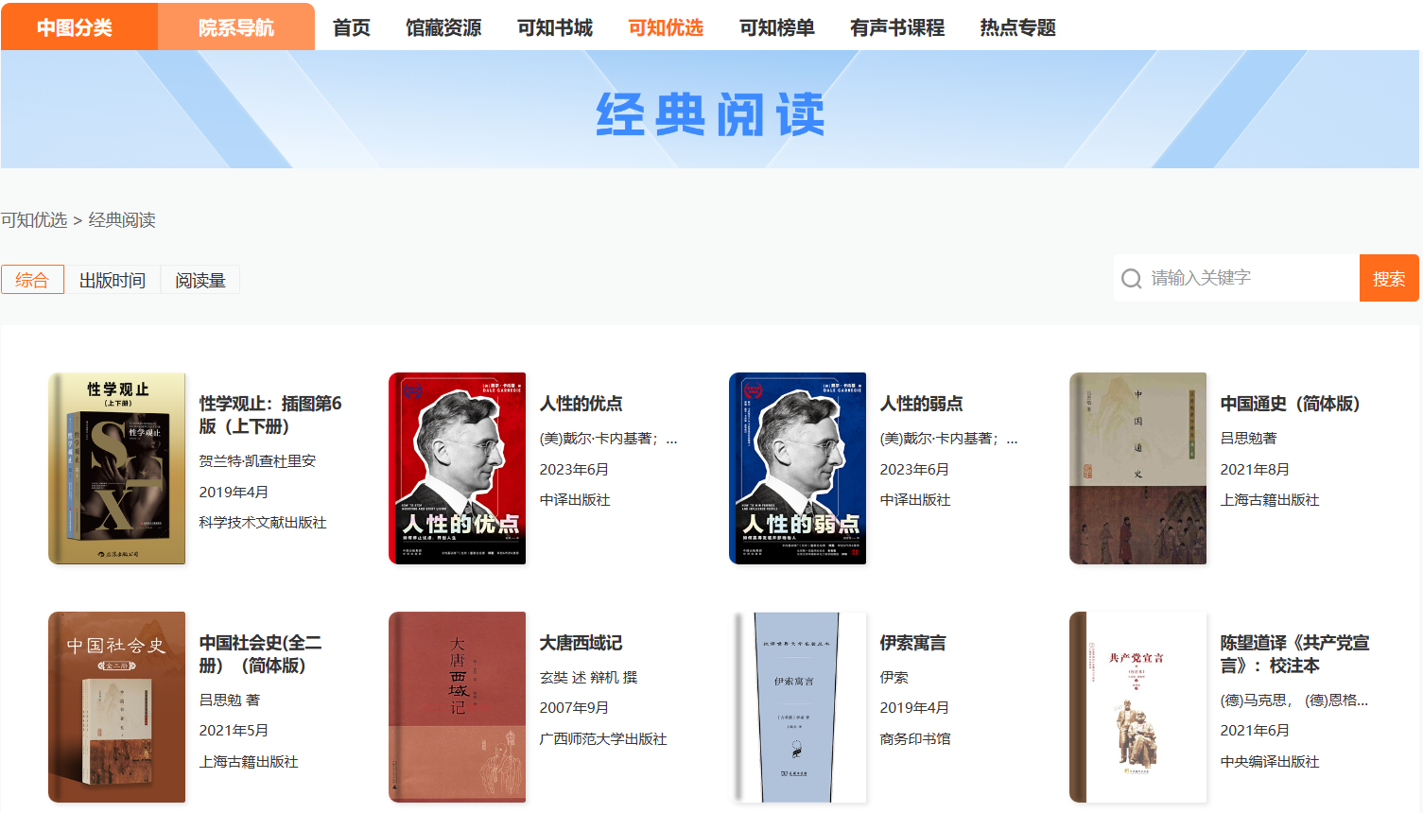
分类一 经典阅读
该分类下的图书主要以：
①对人类社会发展影响深远，具有一定启迪作用
②出版时间早，历经时间洗礼和市场检验沉淀下来的口碑之作
③经典文学作品
这几点作为甄选标准

Slide 25
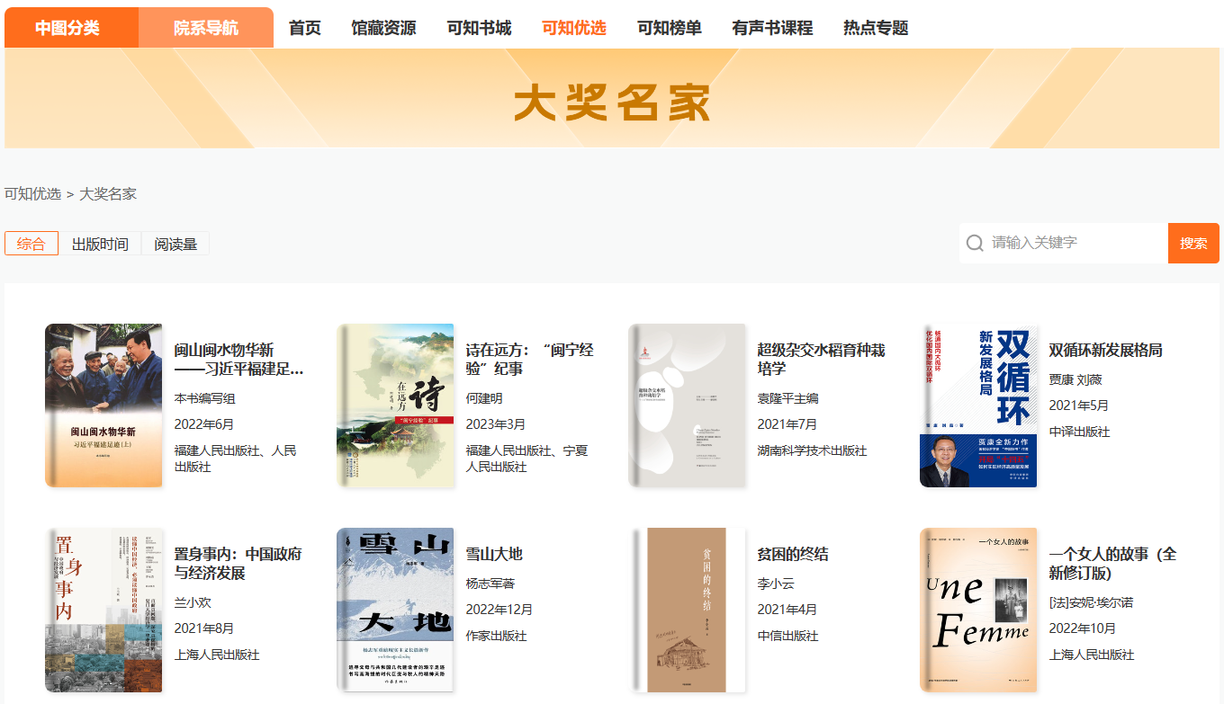
分类二 大奖名家
该分类下的图书主要以九类大奖作为入选条件：
①中华优秀出版物奖
②“五个一工程”奖
③中国出版政府奖
④文津图书奖
⑤中国国家图书奖
⑥诺贝尔文学奖
⑦茅盾文学奖
⑧鲁迅文学奖
⑨中国好书奖

Slide 26
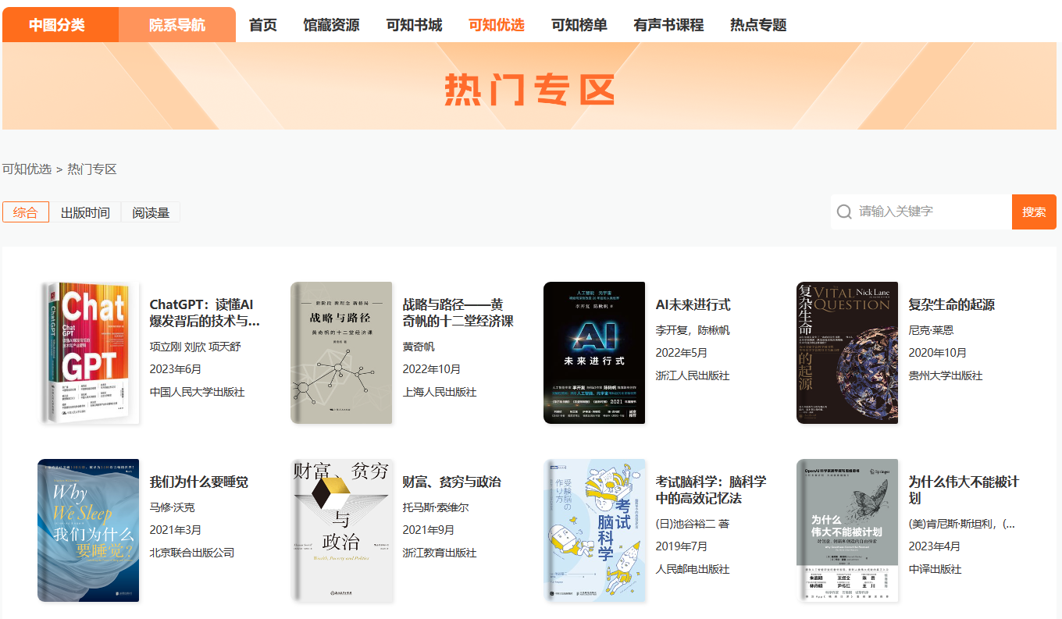
分类三 热门专区
入选<热门专区>的图书需符合以下条件：
①贴合国家发展大政方针&时代发展主题
②紧跟当前热门话题
③销量和电商评论靠前

Slide 27
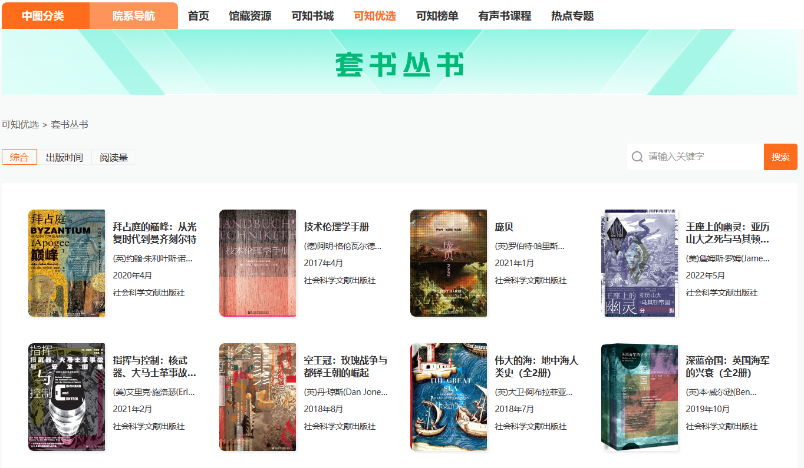
分类四 套书丛书
入选<套书丛书>的图书需满足：
①内容硬核且成套系；
②出版单位主要来自百家出版社；
③基本涵盖每个内容分类
注：未来该分类下还会设置“套书导航”，方便用户查看每个系列下图书情况

Slide 28
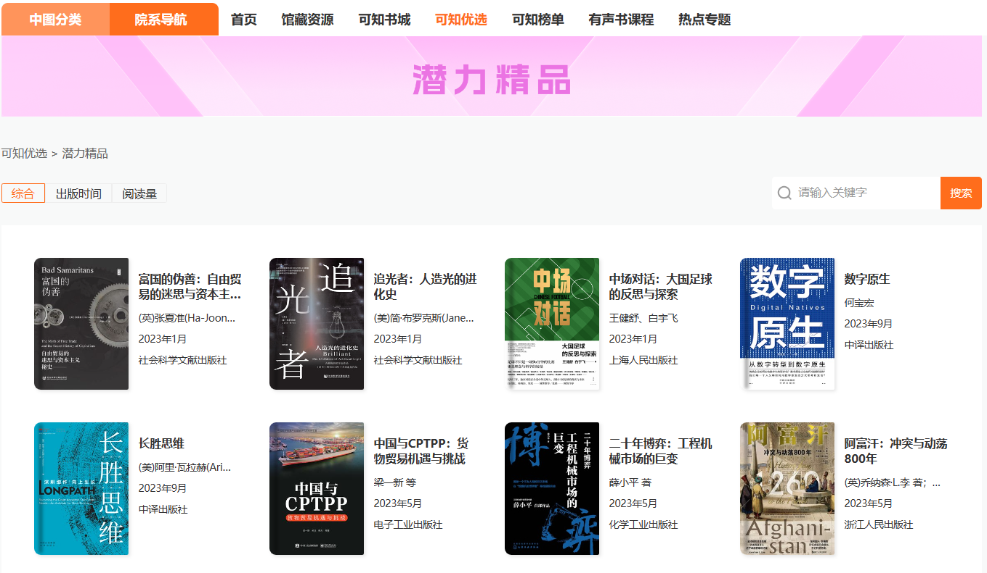
分类五 潜力精品
入选<潜力精品>的图书需满足：
①出版年份新；
②豆瓣评分均8分以上；
③立意深远&新颖；

Slide 29
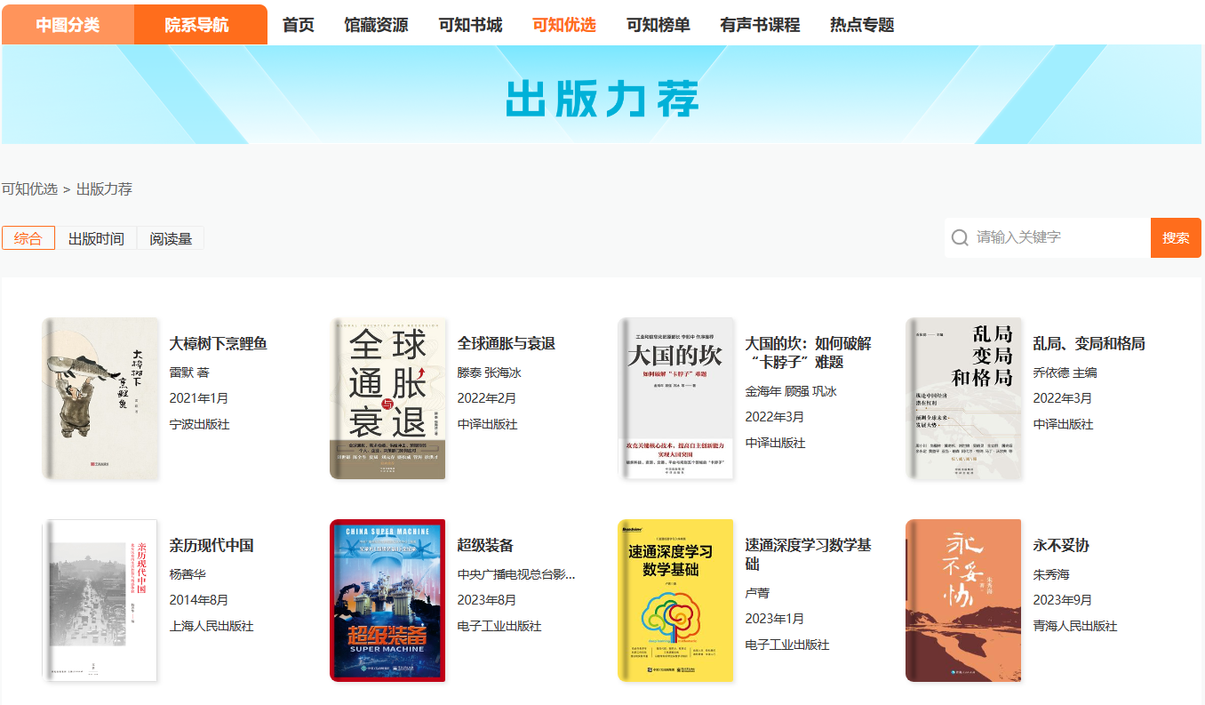
分类六 出版力荐
入选<出版力荐>的图书需满足：
①出版社推广图书；
②平台荐购量&馆藏量数据良好；
③根据用户选书偏好特别筛选；

Slide 30
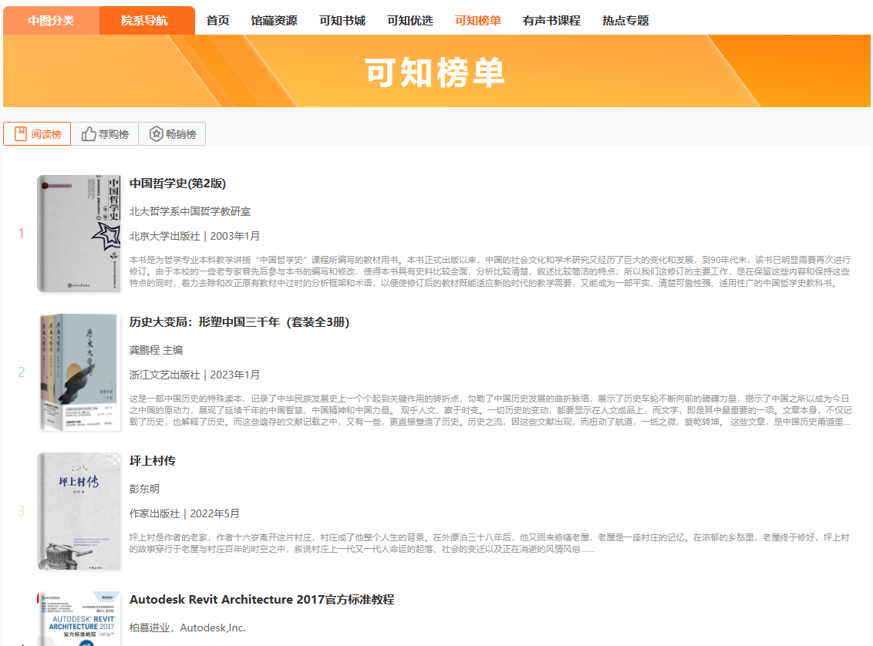
<可知榜单>板块目前暂时只有阅读、荐购、畅销三个指数，之后还会陆续更新其他榜单。系统根据后台数据将平台30余万册图书根据不同指数进行排序，为用户查找图书提供参考

Slide 31

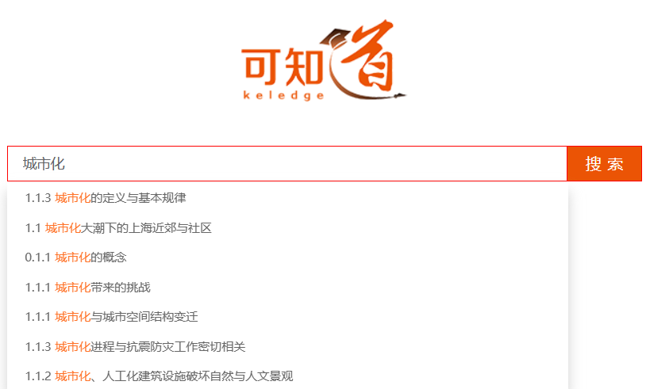
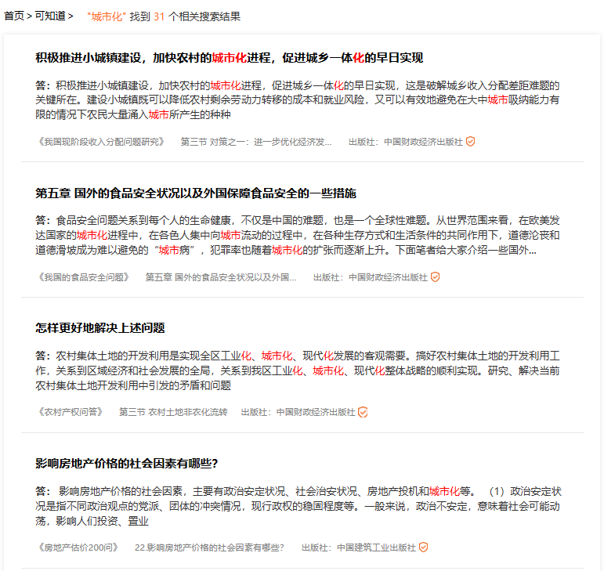
05 知识检索
适用于用户想要查找某个知识点
方式一：<可知道>
输入检索词
检索提示
点击<可知道>，进入搜索界面，输入检索词，出现相关检索结果，找到和自己预期相符的知识点，点击下方出处可直接跳转到该图书的详情页面（这里以第四本书为例）
注：<可知道>在进一步升级中，敬请期待！

Slide 32
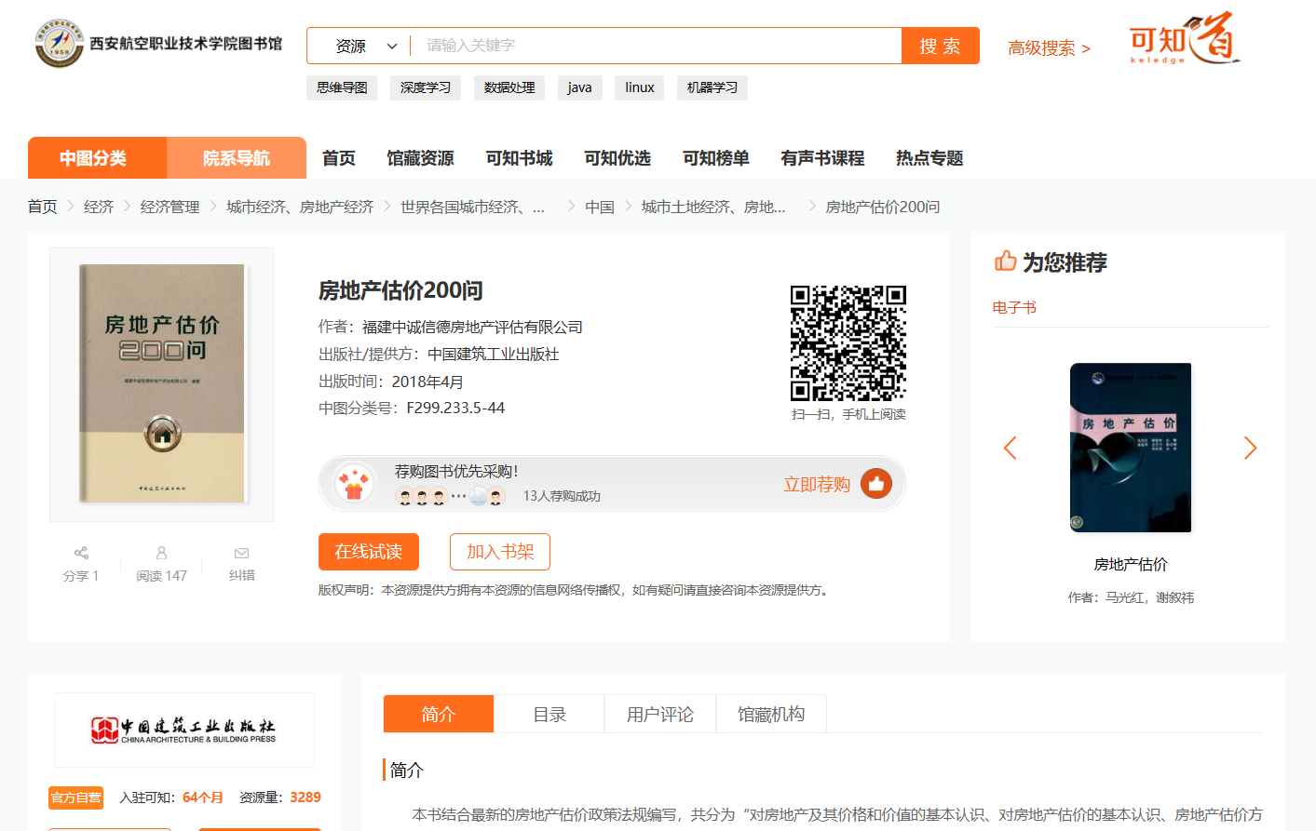
跳转至图书详情页

Slide 33
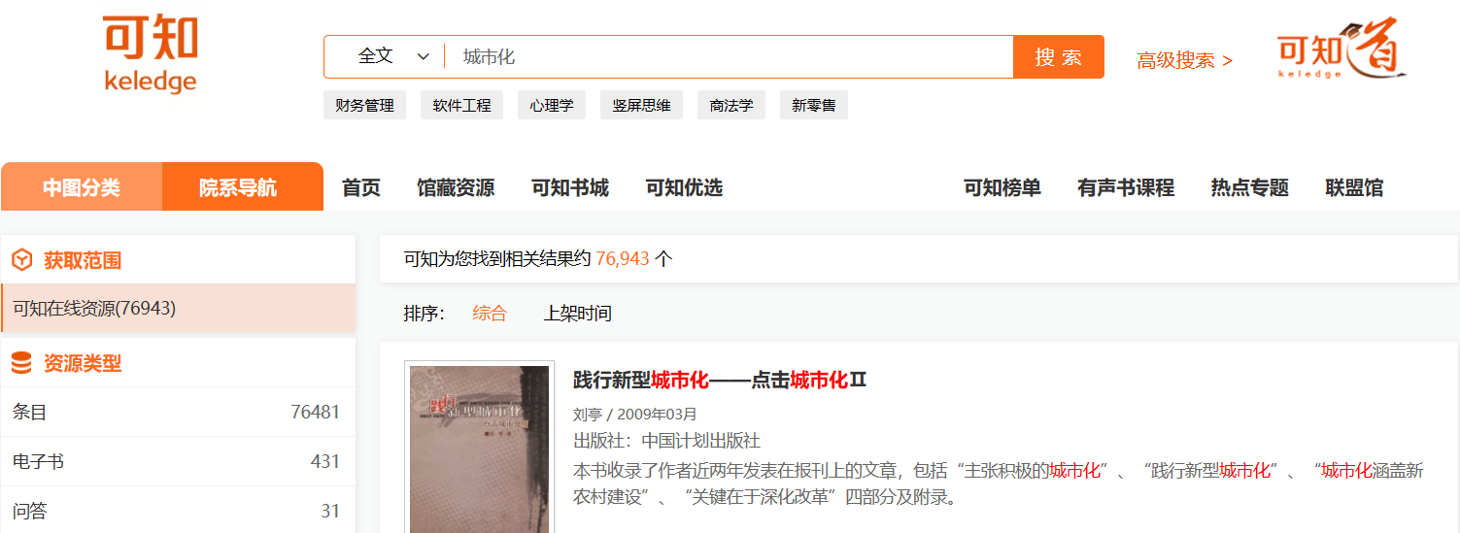
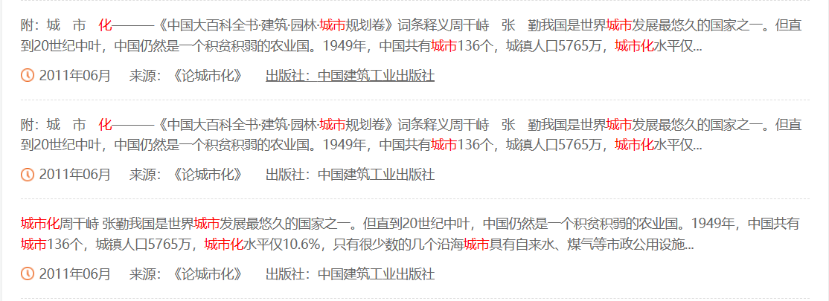
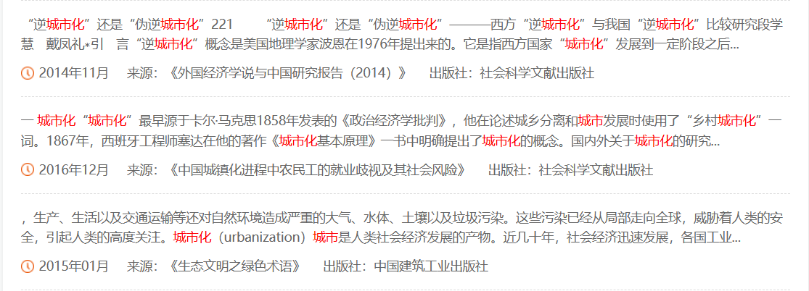
方式二：<全文搜索>之“条目”和“问答”
输入检索词
第一步
第二步
找到符合预期的知识点

Slide 34
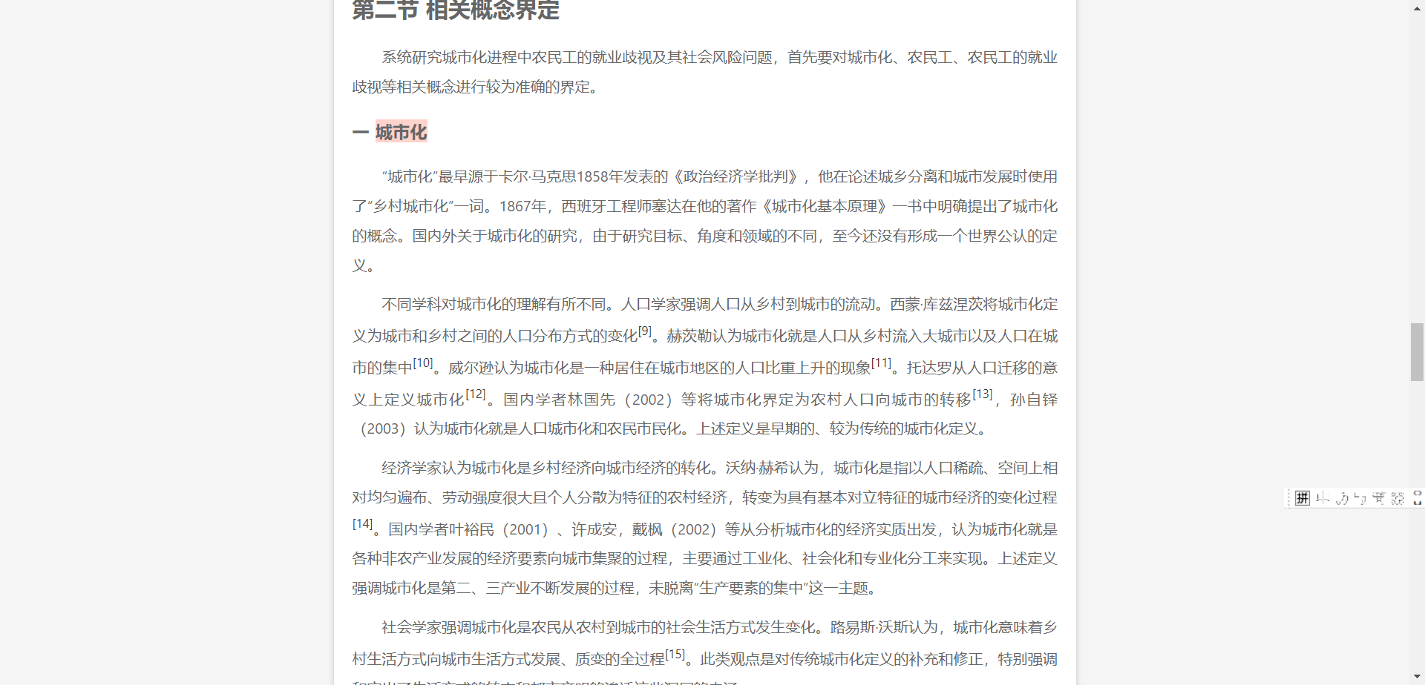

第三步
点击“条目”，跳转图书具体页码，可根阅读条目知识点，感兴趣的可以根据条目信息对图书进行荐购操作。

Slide 35
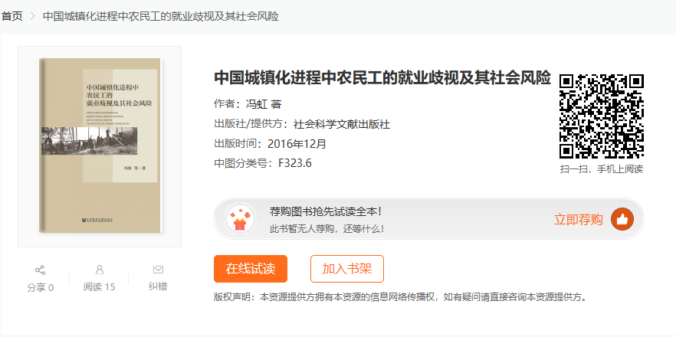
第四步
点击“来源”，跳转图书详情页

Slide 36
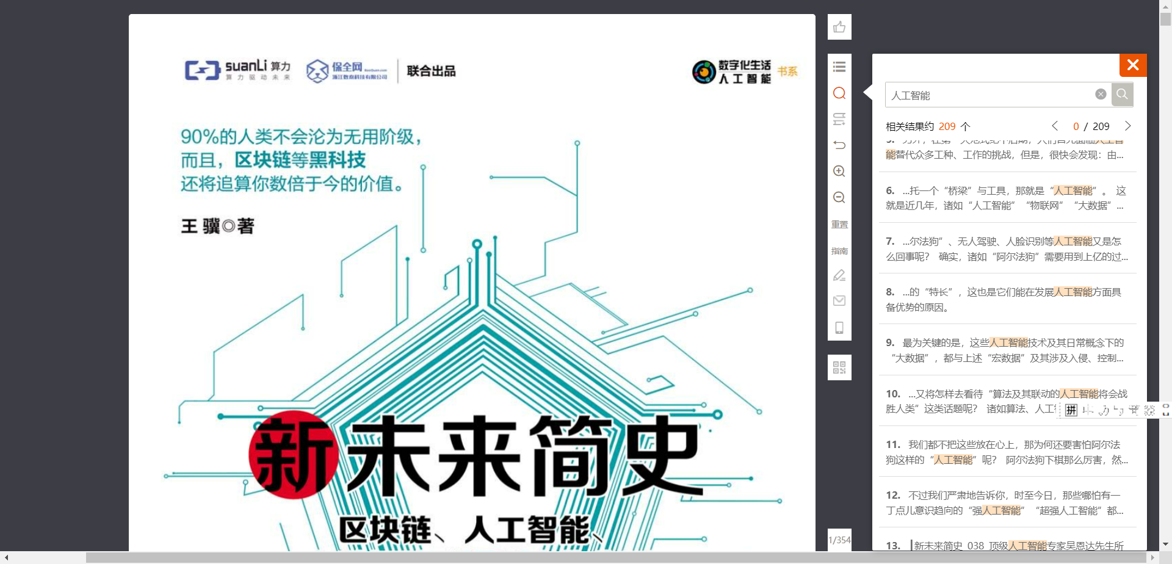
06 书内检索
阅读图书时可在书内进行全文搜索，搜索结果如图右侧所示

Slide 37

06 书内检索
根据搜索结果跳转到图书结果页

Slide 38
Part Two 功能&使用
3 ChatBook智能对话服务
代表板块：“ChatBook”
注：此功能为选配服务，没有开通的机构无法体验

Slide 39

ChatBook，顾名思义，即和图书进行对话，用户可围绕图书提问。这是可知向“让内容更智能”这一理念迈进的又一大步
由首页<ChatBook>进入界面，左边是图书所属出版社及对应图书数量，可单独查看具体出版社名下图书，中间展示图书基本信息，右上角显示该板块的图书总量，同时也可以通过关键字搜索本板块是否有用户想要与之对话的图书
资源持续更新中...

Slide 40

对话场景1
除了自己提问外，还能查看其他读者的问题答案

Slide 41

在和图书进行对话前，需要先注册或者登录可知账号，目前只有注册账号并认证到合法机构内的用户可以进行对话操作。
对话场景2
注：以上对话场景仅为测试版，正式版本将很快与大家见面

Slide 42
Part Two 功能&使用
4 图书获取服务

Slide 43

01 馆藏资源——直接在线全文阅读
02 可知书城——在线试读——（感兴趣）荐购——可在指定天数内阅读全本
03 注意事项

Slide 44

01 馆藏资源
微信扫码即可阅读
馆藏资源会在图书封面上显示“已购”
点击在线阅读即可进行全文阅读

Slide 45





点击阅读界面右边按钮，开启随心阅读体验
阅读方式
支持Web端网页、移动端、H5、小程序、IPAD端阅读资源，随时随地，尽享优质阅读体验
阅读进度
阅读格式
在线阅读格式为EPUB或PDF两种格式，其中前者阅读进度以百分比显示，后者以页数显示
WEB阅读
移动阅读
PAD阅读
微信阅读

Slide 46



学术内容进行引用复制
复制内容自动将图书出处相关信息及电子书链接地址提供出来，方便学术文章引用编写。

Slide 47


02 可知书城
非馆藏资源的图书封面不会显示“已购”图标
点击“在线试读”可阅读部分内文
若对内文感兴趣想要阅读全文，点击荐购，即可在1天（开通即用即采的用户为5天）内阅读全本

Slide 48

荐购、目录、搜索、书架、跳页、底色、放大、缩小、指南、评论、纠错等阅读服务
微信扫码即可阅读

Slide 49


出版社直接上传文件，质量与正式出版纸书保持一致，可做到无损放大，给用户良好的阅读体验

Slide 50



03 注意事项
  试读或者全文查看阅读前都需要先注册或登录账号；
  阅读时如果页面滑动太快可能会被系统拉黑，导致无法继续浏览
被拉黑后可能出现的界面
  便捷登录：IP段内、手机号、学工号、微信、CARSI、SSO统一认证系统等方式
注：以上界面一般出现在快速滑动阅读页后，日常如发现首页、详情页、阅读页出现空白情况请首先检查网络是否正常

Slide 51


Part Three 用户管理
精准·高效·便捷

Slide 52


点击页面右上角<我的书架><我的消息><客服服务>任意按钮，即可进入右图所示【用户中心】界面；
该板块充当用户的图书小管家功能，用户可：
①了解过往浏览、收藏、荐购、评论、反馈、关注、加入书架等情况
②查看平台回复的消息
③参加活动赚积分换好礼
④账号密码修改认证等

Slide 53


01 账号注册&认证
注册/登录方式：
①点击<立即注册>跳转“注册页面”，按要求进行操作即可

Slide 54




注册/登录方式：
②微信登录（在未使用手机号或邮箱注册的前提下，可用微信直接登录）
第一步 选择登录方式
第二步 扫一扫
第四步 绑定手机号
注：其他三种方式需要认证后才能作为登录方式使用
第三步 同意授权

Slide 55


手机号注册
注册或者登录后可点击<用户中心>查看个人信息
若微信登录后没有立即绑定手机号，还可在这里继续点击绑定手机号或邮箱
微信登录

Slide 56


机构认证方式：
①IP认证（常用认证方式，只要在机构所属ip范围内，即可使用）
②学工号认证（适用于不在机构ip范围内使用情况）
③SSO认证（适用于不在机构ip范围内使用情况）
④机构码认证（适用于以上三种认证方式均行不通的情况）
注册且完成机构认证的用户
注：完成机构认证后才能进一步阅读该机构下馆藏图书

Slide 57


02 积分活动
参加活动赚积分换好礼！
（<积分活动>目前正在筹划中，敬请期待...）

Slide 58

Part Four 服务运营
敏捷·责任·初心

Slide 59


可直接点击页面右上角的<客服服务>，会弹出3个选项，用户可根据需要进行操作
也可点击<用户中心—客服服务>获取右图所示客服联系方式，目前常用的是服务热线和服务邮箱

Slide 60

01 帮助中心
<帮助中心>里面有常见问题，以及用户在各个场景中可能遇到的问题解决方案

Slide 61

02 客服服务
服务热线：直接拨打电话4006693269即可
服务邮箱：发送问题至服务邮箱service@keledge.com进行问题咨询
过往收到的咨询邮件

Slide 62




03 问题与反馈
<问题与反馈>窗口有3个进入路径：
①点击页面右上角<客服服务>，选择<问题与反馈>
②点击图书详情页面<纠错>
③由阅读页点击<纠错>

Slide 63


Thanks
感谢观看！
融合·创新·未来
融合·创新·未来

